Slide 1
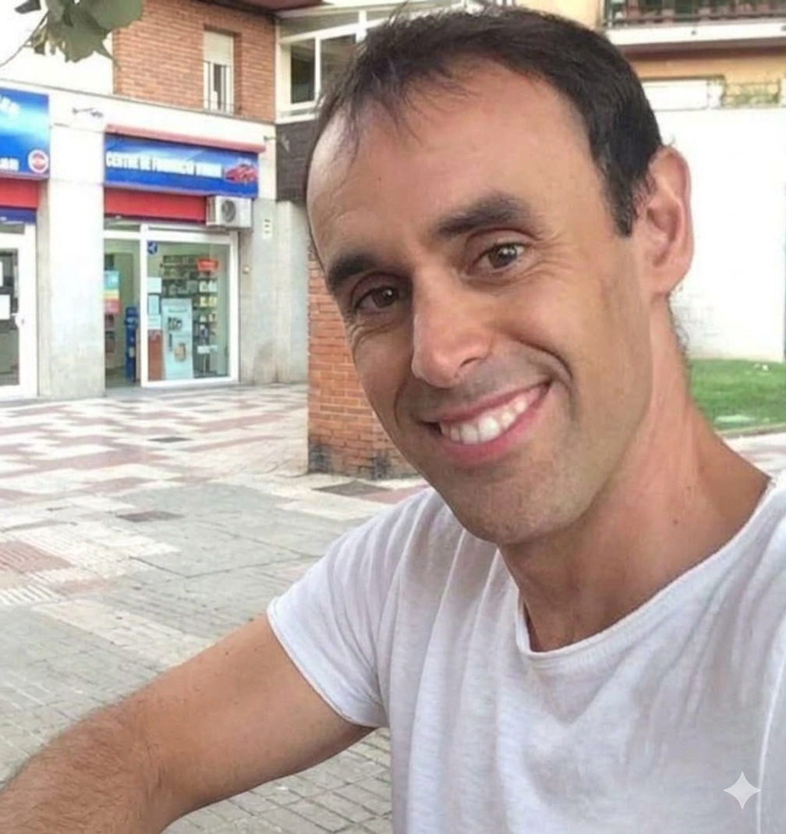
ஏனோக்கின் கனவு, பகுதி 1
ஜுலை 25, வாரம் 4
ஸ்பெயின்
ஏனோக்

Slide 2
1
ஸ்பெயினில் பார்சிலோனாவில் ஒருவருடன் சேர்ந்து உடற்பயிற்சி சிகிச்சை மையம் ஒன்றை நடத்தி வந்தார் ஏனோக். 20 ஆண்டுகளுக்கும் மேலாக அப்பணியை மகிழ்ச்சியுடன் செய்து வந்தார். அவரது மனைவி இங்க்ரிட், ஒரு செவந்த்-டே அட்வென்டிஸ்ட் முதியோர் இல்லத்தில் உடலியல் சிகிச்சை மருத்துவராகப் பணிபுரிந்தார். அவர்களுக்கு இரண்டு மகன்கள், நல்ல வசதியான வாழ்க்கையும் இருந்தது.
ஆனால், ஒரு அட்வென்டிஸ்ட் போதகராக மாறவேண்டும் என்கிற எண்ணம் அவருக்குள் மீண்டும் மீண்டும் எழுந்ததை அவரால் புரிந்து கொள்ள முடியவில்லை. தன்னுடைய வாழ்க்கை ஆசீர்வதிக்கப்பட்டிருக்க, அதற்கு தான் நன்றியில்லாதவனாக இருப்பதாக தேவன் எண்ணிவிடக்கூடாது என்று விரும்பினார். ‘எனக்குக் கொடுத்த எல்லாவற்றிற்கும் நன்றி, ஆனால் இப்போது நான் ஒரு போதகராக விரும்புகிறேன்’ என்ற ஆசையைப்பற்றி தேவனிடம் ஜெபிக்கவில்லை, இங்க்ரிட்டிடமும் கூட சொல்லவில்லை.
பின்னர் கோவிட்-19 பெருந்தொற்று வந்தது. அவரது சிகிச்சை மையத்தை சுமார் மூன்று வாரங்களுக்கு மூடவேண்டியிருந்தது. மீண்டும் திறந்தபோது, ஒரு போதகராக மாறவேண்டும் என்கிற விருப்பம் ஏனோக்கிடம் மேலும் வலுவடைந்திருந்தது.

Slide 3
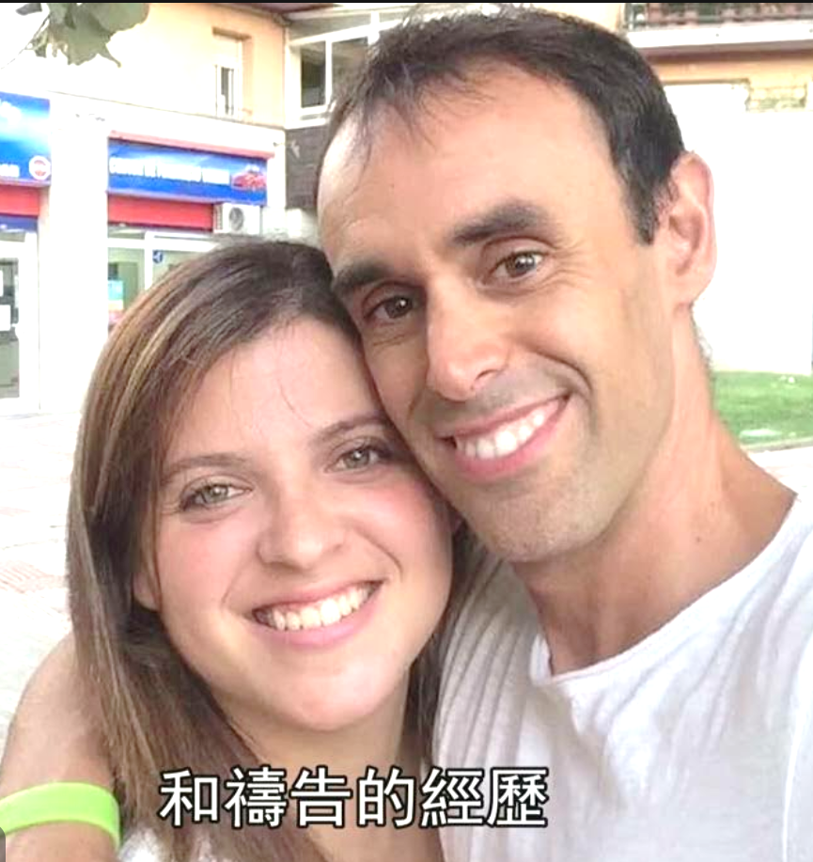
2
தேவனுக்காக போதுமான அளவுதான் எதையும் செய்யவில்லை என்று நினைத்தார். சில வாடிக்கையாளர்களிடம் இயேசுவைப்பற்றிப் பேசினார், அவர்களுக்காக ஜெபித்தார். ஆனால் எல்லாருமே தேவனைப்பற்றி கேட்கத் தயாராக இல்லை. ஏனோக் எப்போதும் இயேசுவைப்பற்றியே பேசிக்கொண்டிருக்க விரும்பினார்.
தேவனோடு செலவிட்ட நேரம் தான் அவருக்கு மிகச்சிறந்த தருணங்களாக இருந்தன. காலை நேரத்தில் ஜெபம் செய்வதும், தனிப்பட்ட வேத ஆராய்ச்சி செய்வதும் அவருக்குப் பிடித்திருந்தது. அன்று அவரது வாடிக்கையாளர்களில் யாராவது ஒருவருக்குத் தேவையான வார்த்தையாக அமைந்ததைக் கவனித்தார். சிலர் அவரிடம் தங்களுக்காக ஜெபிக்கும்படி கேட்கவும் தொடங்கினர்.
ஆனாலும், தான் ஒரு போதகராகவேண்டும் என்று ஏனோக் ஜெபிக்கவில்லை. “நான் தேவனுடைய சித்தத்தை நிறைவேற்றவேண்டும், உடல் சிகிச்சை நிபுணனாகும்படி என்னை முதலில் வழிநடத்தியதே அவருடைய விருப்பம்தான்’ என்று நினைத்தார்.
ஆனால் ஒவ்வொரு நாளும் இரவில் வீட்டிற்கு வந்ததும், தான் வாடிக்கையாளர்களுடன் பகிர்ந்த ஆவிக்குரிய உரையாடல்களையும் ஜெபங்களையும்பற்றி மட்டுமே இங்க்ரிட்டிடம் கூறிக்கொண்டிருந்தார்.

Slide 4
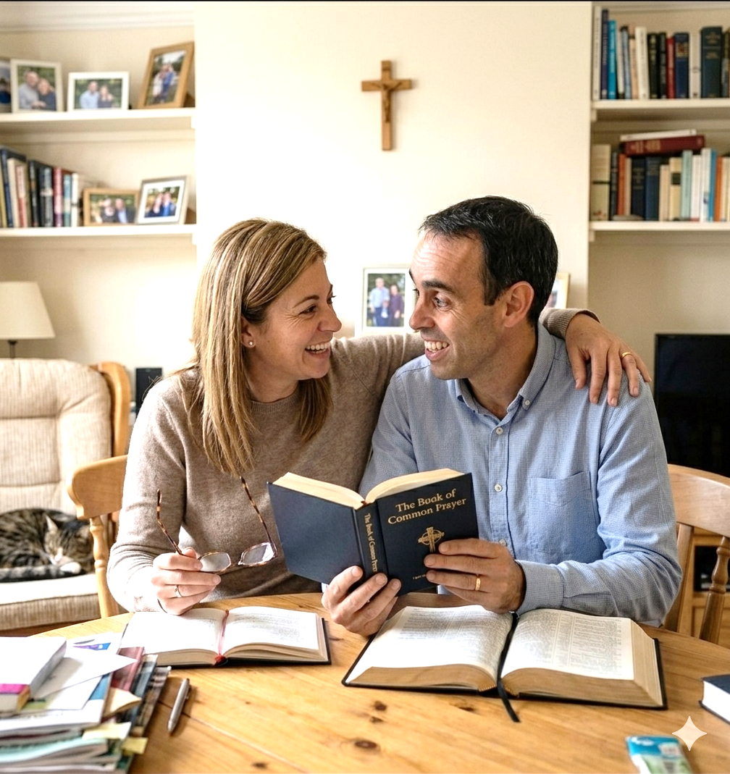
3
இறுதியில் இங்க்ரிட், “உங்களிடம் நான் ஒன்று சொல்லவேண்டும். நீங்கள் சகுன்டோவிற்குச் சென்று இறையியல் படித்து ஒரு போதகராக வேண்டும் என்று தேவன் என் உள்ளத்தில் உணர்த்துகிறார்” என்று சொன்னார்.
ஸ்பெயினில் போதகர்களுக்குப் பயிற்சி அளிக்கப்படும் இடம்தான் சகுன்டோ அட்வென்டிஸ்ட் கல்லூரி. தான் தனக்குள்ளேயே ரகசியமாக வைத்திருந்த எண்ணங்களை தன் மனைவி பேசுவதைக் கேட்டபோது, அது நடப்பதற்கு சாத்தியமற்ற ஒன்றாகவே இனோக்கிற்குத் தோன்றியது. ஏற்கனவே தொழில் இருந்தது. அவருக்கும் அவர் மனைவிக்கும் பார்சிலோனா மிகவும் பிடித்திருந்தது. அவர்களுடைய மகன்கள் அங்குள்ள ஒரு அட்வென்டிஸ்ட் பள்ளியில் படித்து வந்தனர். அவர் இங்க்ரிட்டிடம், “இது என்னுடைய வெறும் ஆசையாக மட்டும் இல்லாமல், தேவனுடைய சித்தமாக இருந்தால் அவரே நமக்கு அதை தெரியப்படுத்துவார்” என்று சொன்னார்.
ஆனால் இங்க்ரிட் அதை அப்படியே விட்டுவிடவில்லை. ஒவ்வொரு வாரமும் அவரிடம், “நாம் சகுன்டோவிற்குச் செல்லவேண்டும் என்று தேவன் என் இதயத்தில் தொடர்ந்து உணர்த்திக்கொண்டே இருக்கிறார்” என்று நினைவூட்டினாள்.

Slide 5
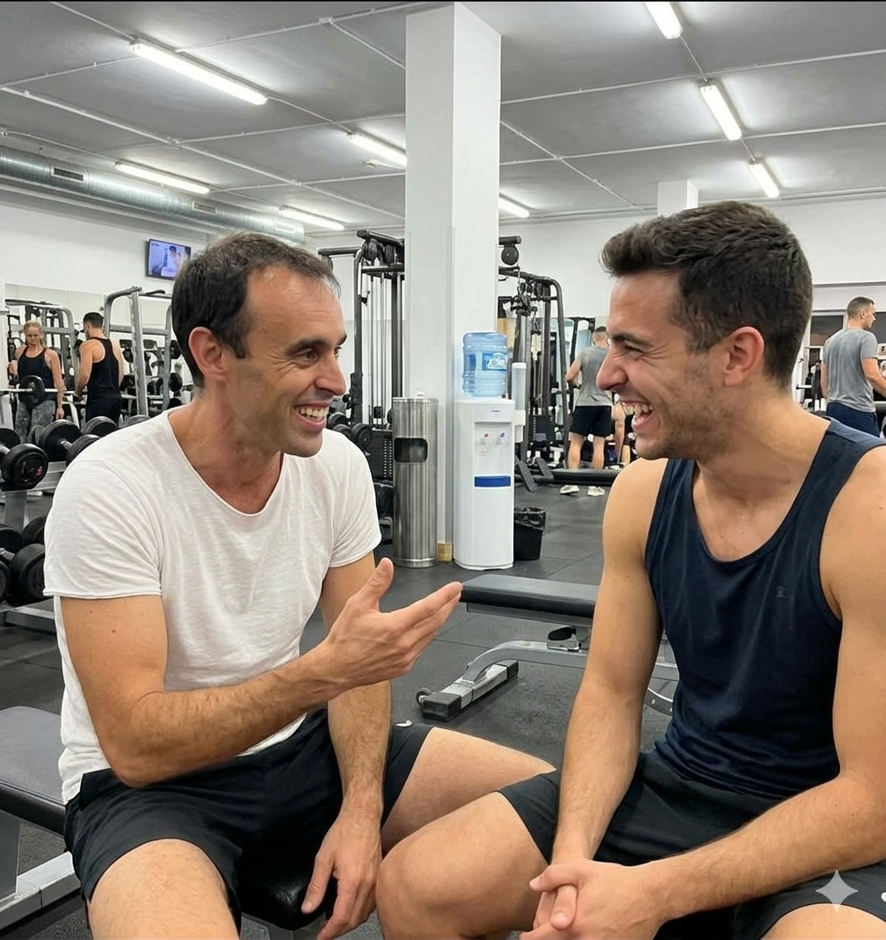
4
ஒவ்வொரு முறையும் ஏனோக், “அது சாத்தியமே இல்லை. அங்கு வீடு பார்க்கவேண்டும், சரியான வேலை வேண்டும், நம் பிள்ளைகள் படிக்கவேண்டும். அதைப்பற்றி யோசித்து நம் நேரத்தை வீணடிக்கக் கூடாது” என்று சொன்னார்.
ஒருநாள், ஏனோக் போதகராக இருந்த தனது மனைவியின் சகோதரரிடம் தன் எண்ணங்களைப் பகிர்ந்துகொண்டார். அதைப்பற்றி அவரிடம் சொல்லவேண்டும் என்று திட்டமிடவில்லை, அதற்காக தான் ஜெபிப்பதாக உறுதியளித்தார், மேலும், “இது தேவனுடைய சித்தமாக இருந்தால், அவர் உங்களுக்குத் தெரியப்படுத்துவார்” என்றும் கூறினார்.
பின்னர், இங்க்ரிட்டின் தந்தை காலமானார், அதனால் அவருடைய அம்மாவுடன் சேர்ந்து இருக்கும்படி, அங்கு சென்று குடியேறுவது பற்றி அந்த குடும்பத்தினர் யோசிக்கத்தொடங்கினர். ஏனோக்கும் இங்க்ரிட்டும், ‘நாங்கள் பார்சிலோனாவிலேயே தங்கவேண்டுமா, அம்மாவுக்கு உதவ செல்லவேண்டுமா, அல்லது சகுன்டோவிற்குச் செல்லவேண்டுமா?’ என்று ஜெபித்தனர். பார்சிலோனாவில் ஏனோக்கின் உடல்சிகிச்சை தொழில் செழித்து வளர்ந்தது, அவரும் அவருடைய தொழில் கூட்டாளியும் அதை விரிவுபடுத்துவதற்காக பக்கத்து இடத்தை வாங்குவதற்கும் ஏற்பாடுகளைச் செய்தார்கள்.

Slide 6
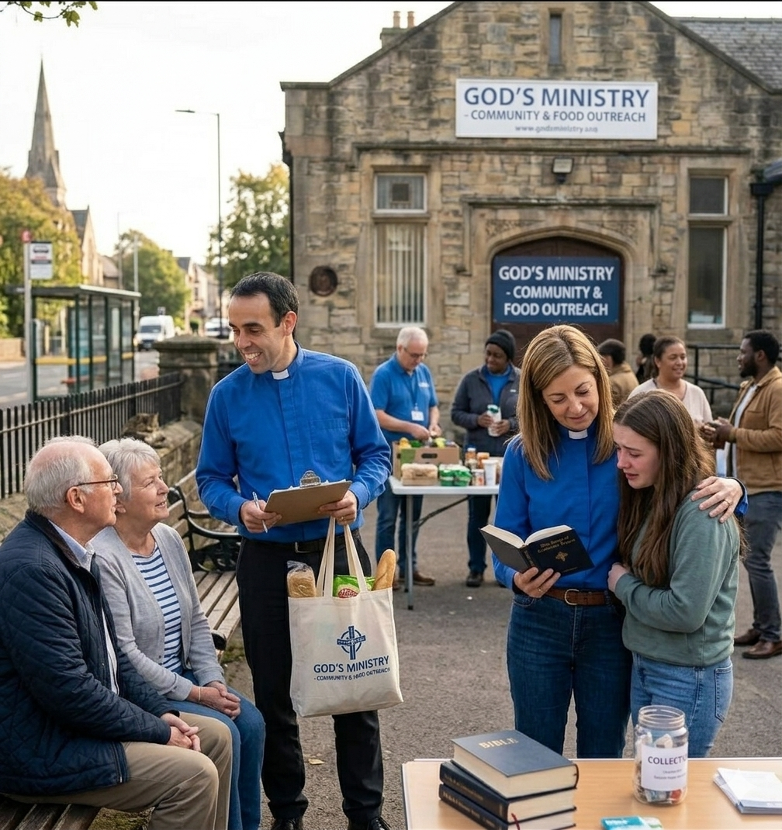
5
ஆவணப்பணிகளை முடித்துக் கொண்டிருந்தபோது, அவருடைய கூட்டாளி திடீரென்று, ‘நீங்கள் ஏன் ஒரு போதகராக மாறக்கூடாது?’ என்று கேட்டார். ஏனோக் அதிர்ச்சியடைந்தார். “நீங்கள் உங்கள் வாடிக்கையாளர்களிடம் இயேசுவைப்பற்றிப் பேசுவதைப் பார்க்கிறேன், நீங்கள் அதை மனதார நேசிப்பது தெளிவாகத் தெரிகிறது. பிறகு ஏன் நீங்கள் ஒரு போதகராக மாறக்கூடாது?” என்று கேட்டார்.
அதற்கு அடுத்த சில நாட்களிலேயே, ஏனோக்கும் அவரது குடும்பத்தினரும் சகுன்டோ அட்வென்டிஸ்ட் கல்லூரியில் இருந்தனர்; ஒரு போதகராவதற்கான இறையியல் படிப்பில் அங்கு சேர்ந்தார். அது அவர்களுடைய திட்டமாக இருக்க வில்லை. அது தேவனுடைய திட்டமாக இருந்தது. அடுத்து என்ன நடந்தது என்பதை அடுத்த வார ஊழியச்சம்பவத்தில் தெரிந்துகொள்ளுங்கள்.
முன்பு எடுக்கப்பட்ட ஒரு பதின்மூன்றாவது வாரத்தின் ஓய்வுநாள் காணிக்கை அல்லது காலாண்டு ஊழியத்திட்ட காணிக்கை ஏனோக் தற்போது படித்து வரும் சகுன்டோ அட்வென்டிஸ்ட் கல்லூரியின் இறையியல் துறையை விரிவுபடுத்த உதவியது. மற்றொரு காணிக்கை, இங்க்ரிட் இப்போது பணிபுரியும் மாணவிகள் விடுதியைக் கட்டுவதற்கு உதவியது.

